Slide 1
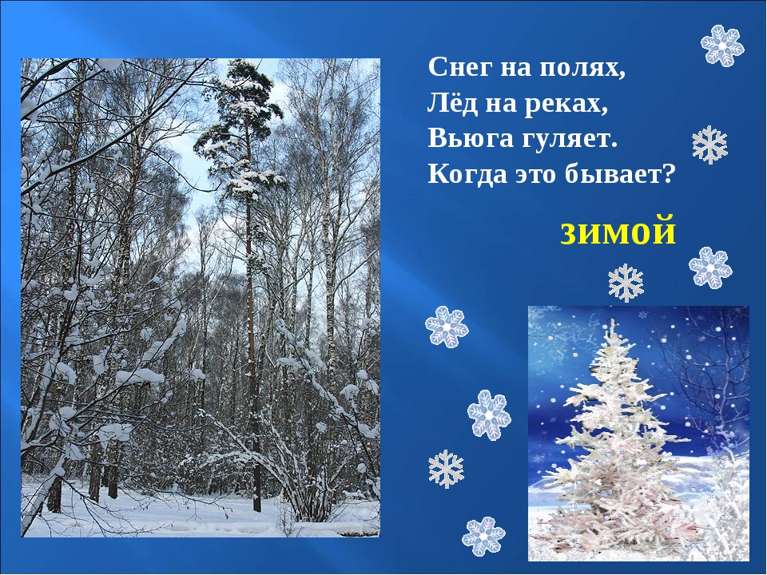
Наблюдение за природой зимой
Старшая группа
Воспитатель Кошлокова В.И.

Slide 2
Наблюдение как ведущий метод познания дошкольниками природы
Наблюдение - один из основных, ведущих методов дошкольного обучения. Наблюдение — целенаправленное, планомерное восприятие предметов и явлений окружающего мира. Это сложная познавательная деятельность, в ней участвуют восприятие, мышление и речь, требуется устойчивое внимание.
В процессе наблюдений детей старшей группы знакомят с характерными и существенными признаками объектов. Проводятся длительные наблюдения за ростом и развитием растений и животных, сезонными изменениями природы. Воспитатель продолжает учить детей принимать задачу наблюдения, пользоваться известными им способами, следовать плану, самостоятельно делать несложные выводы и умозаключения.. В наблюдениях за ростом и развитием растений и животных, сезонными изменениями у детей формируется умение видеть закономерную последовательность фаз, стадий или состояний.

Slide 3
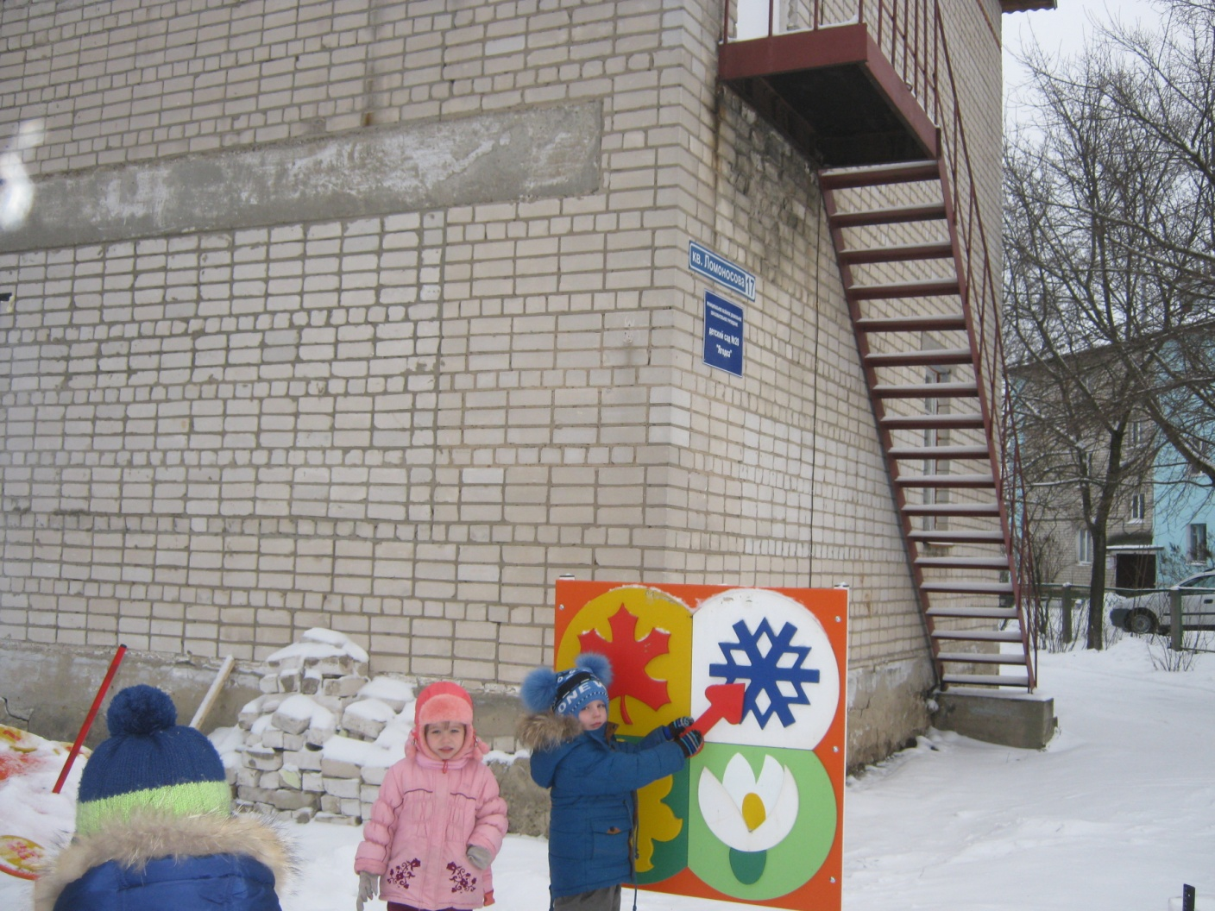
Зима – красивое время года

Slide 4
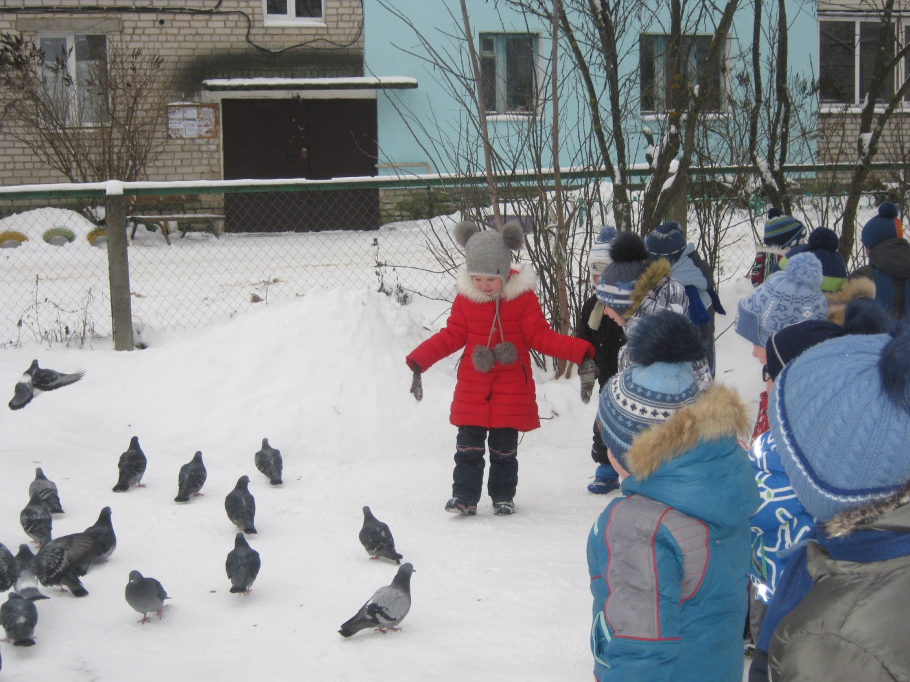
«Наблюдение за птицами зимой»

Slide 5
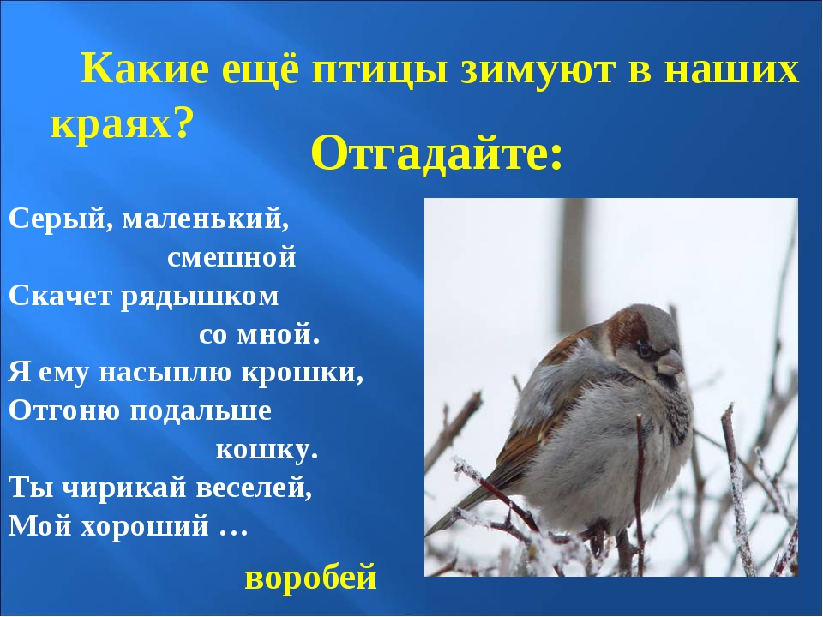
Наблюдение за воробьями

Slide 6
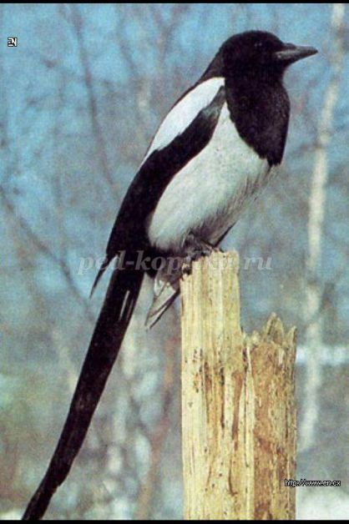
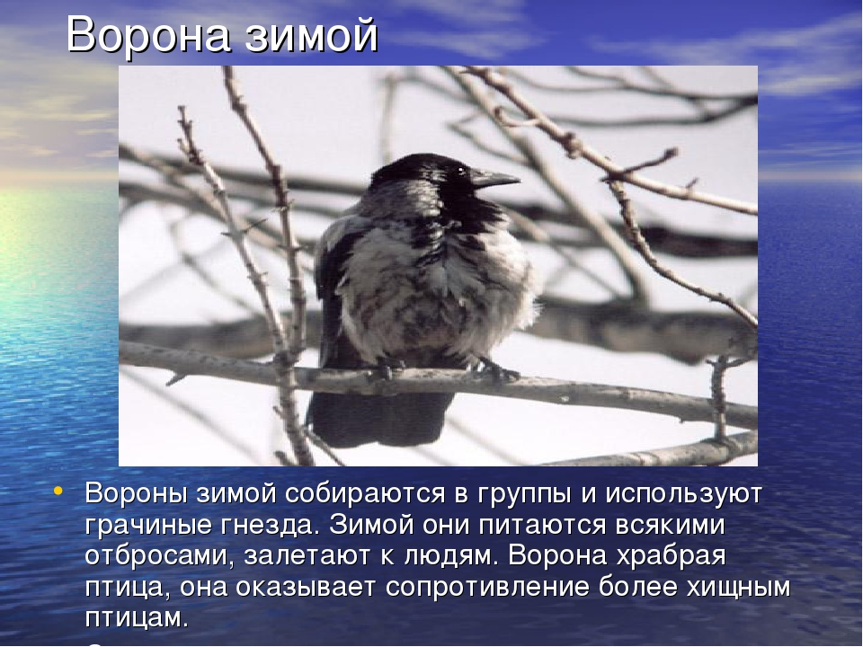
Наблюдение за вороной и сорокой

Slide 7
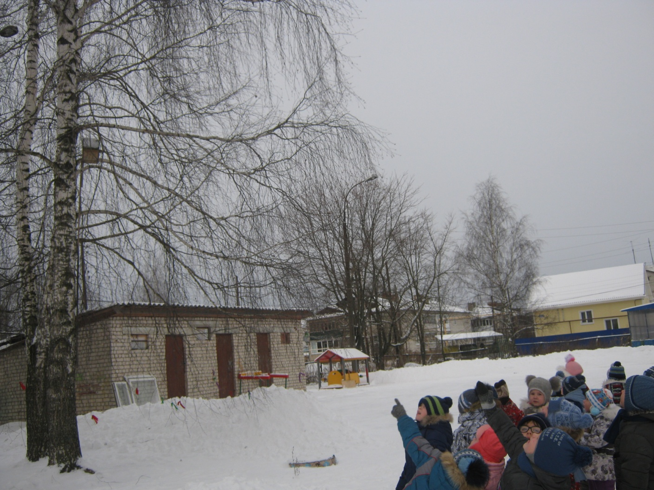
Наблюдение за ветром

Slide 8
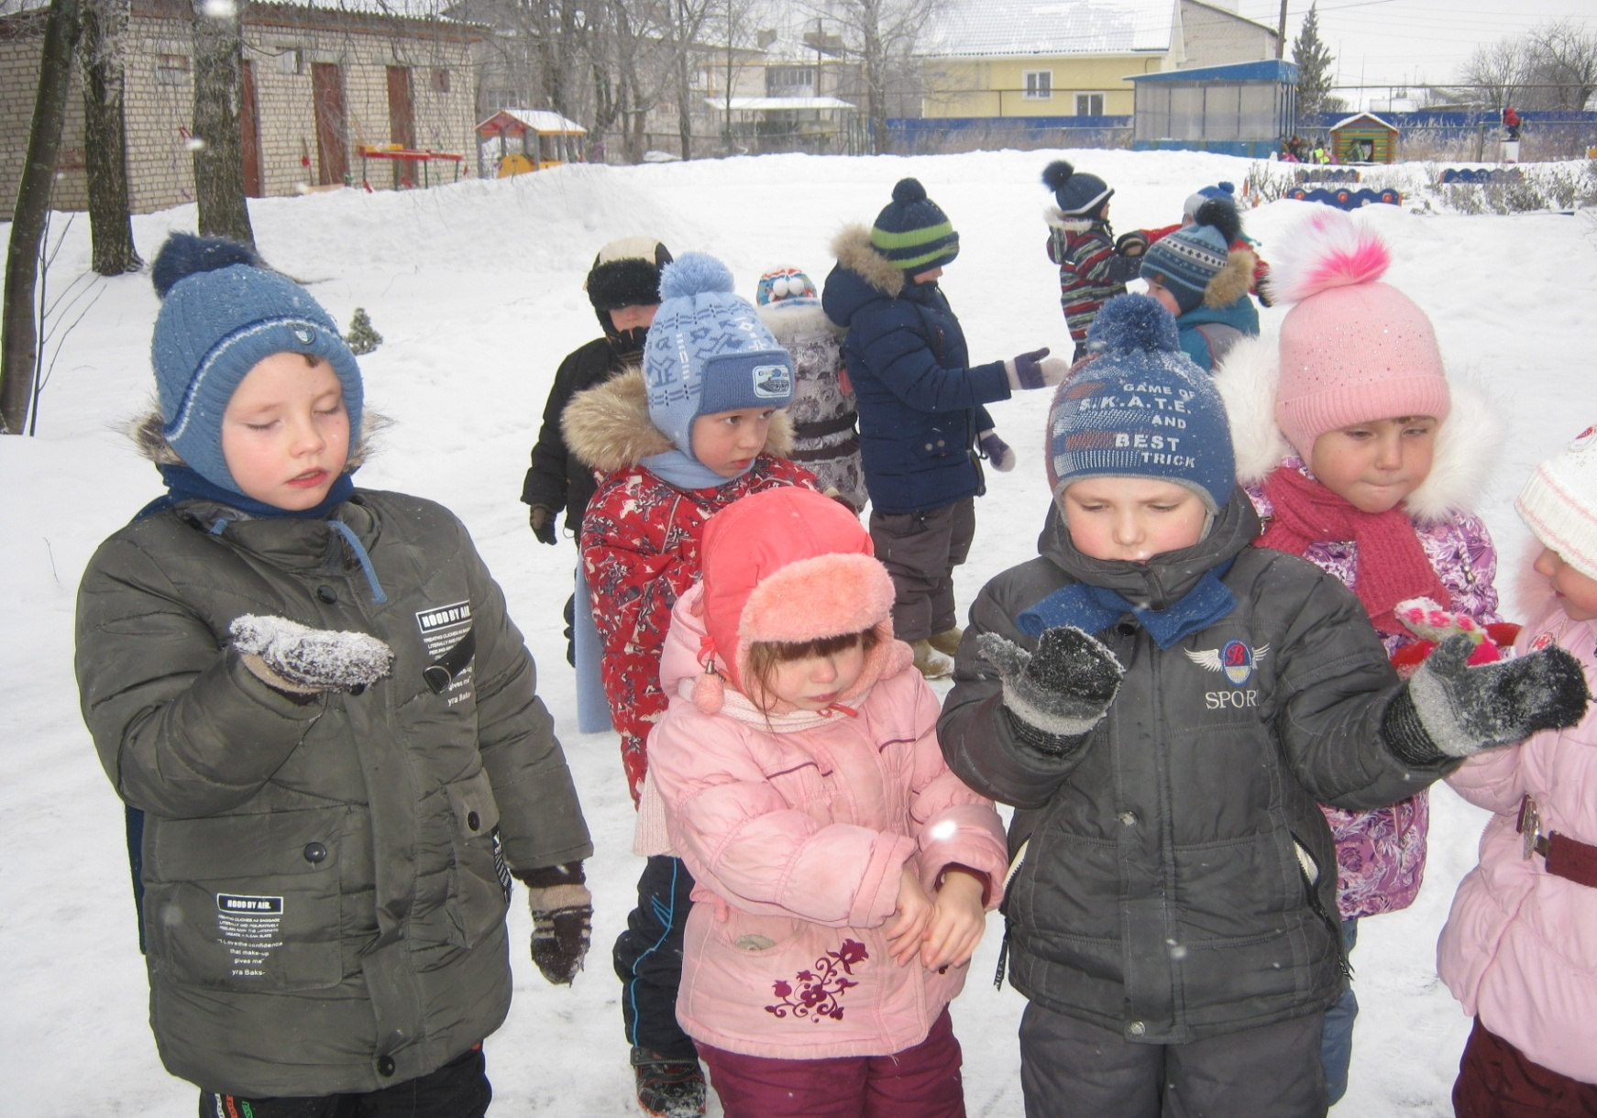
Наблюдение за снежинками

Slide 9
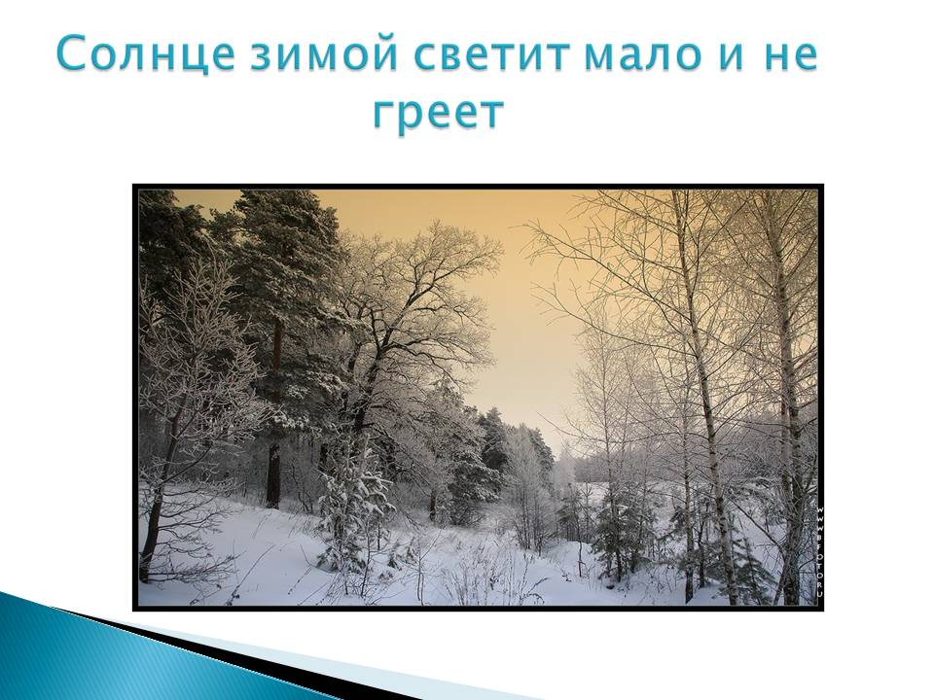
Наблюдение за солнцем.

Slide 10
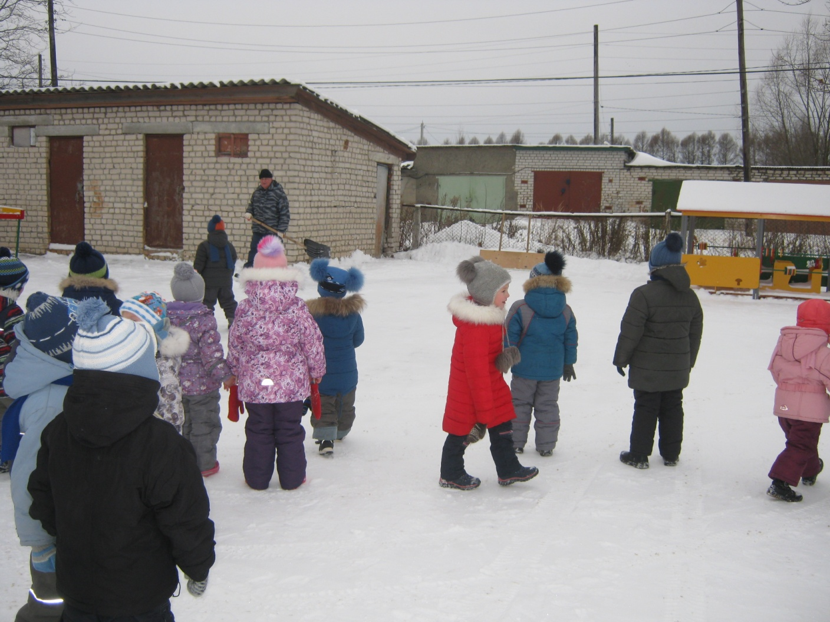
Наблюдение за работой дворника

Slide 11
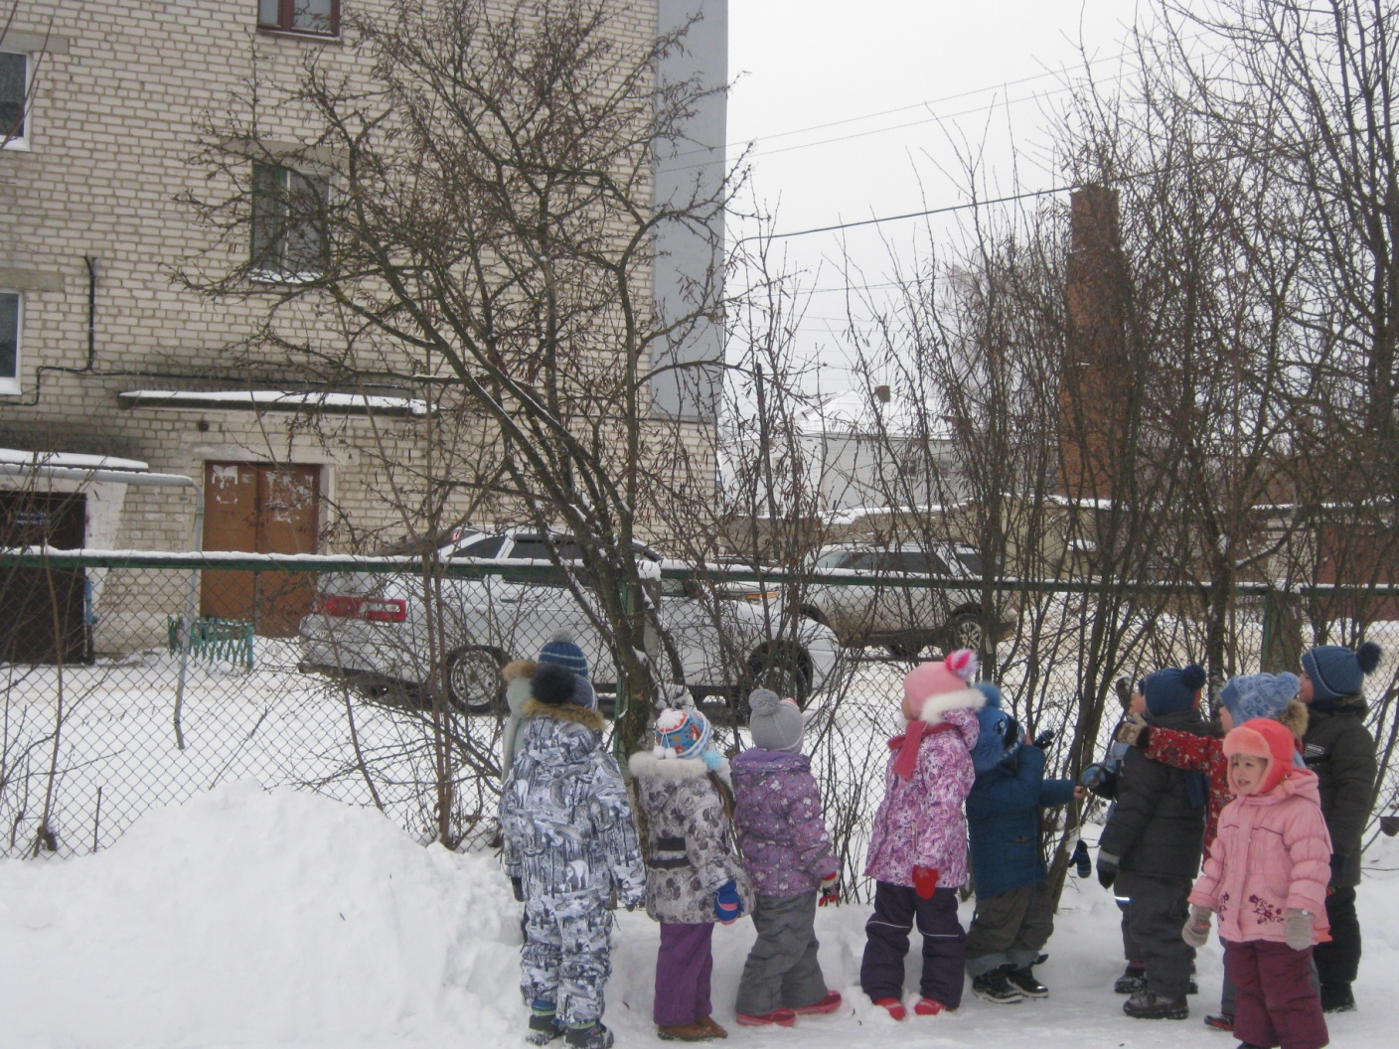
Наблюдение за деревьями и кустарниками

Slide 12
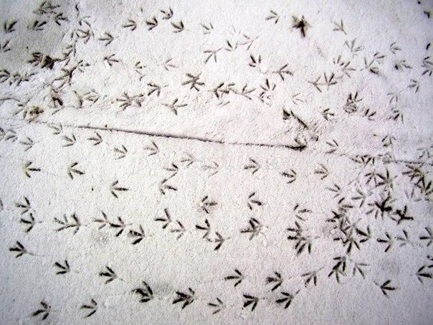
Наблюдение: где, чей след?

